Slide 1
CO JE TO STÁTNÍ SVÁTEK?
UDÁLOST
PRÁZNINY
VOLNO
NAROZENINY
TRADICE
RADOST
OSLAVA
STÁT SLAVÍ

Slide 2
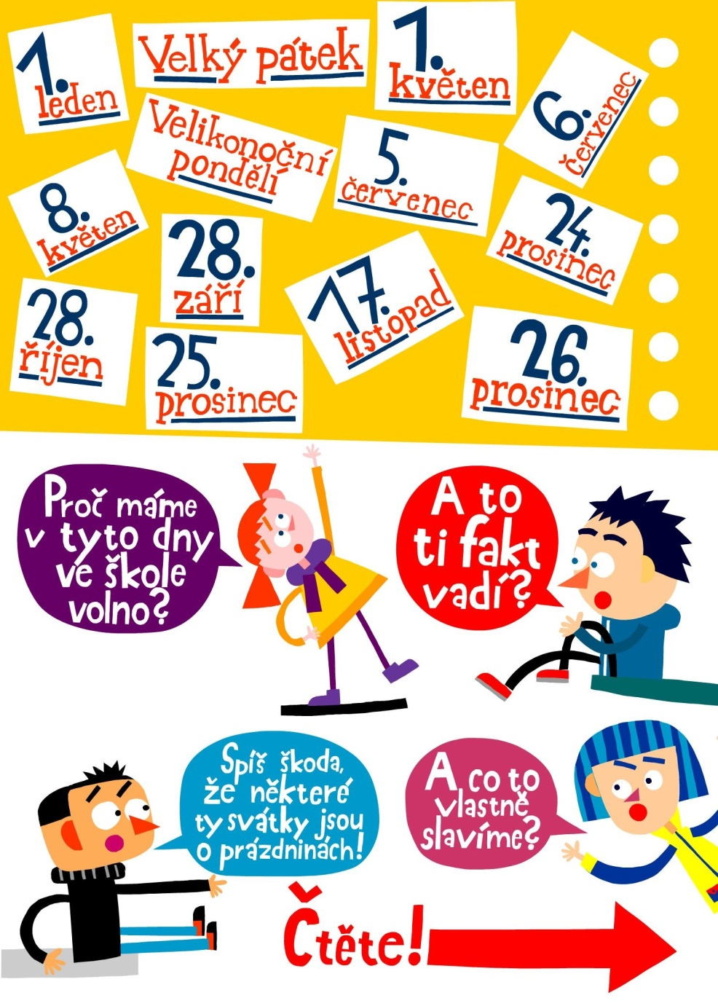
KOLIK
JICH
V ČESKÉ REPUBLICE
MÁME?

Slide 3
KOLIK
JICH
V ČESKÉ REPUBLICE
MÁME?
13

Slide 4

8.KVĚTNA (1945)
Den osvobození
Den vítězství
Poslední den 2.světové války

Slide 5
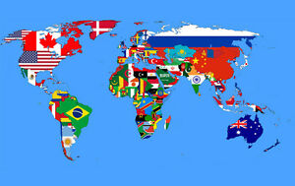
SLAVÍ SE VŠUDE VE SVĚTĚ STEJNÉ STÁTNÍ SVÁTKY?
ANO
NE
NĚKTERÉ

Slide 6



SLAVÍ SE VŠUDE VE SVĚTĚ STEJNÉ STÁTNÍ SVÁTKY?
ANO
NE
NĚKTERÉ

Slide 7
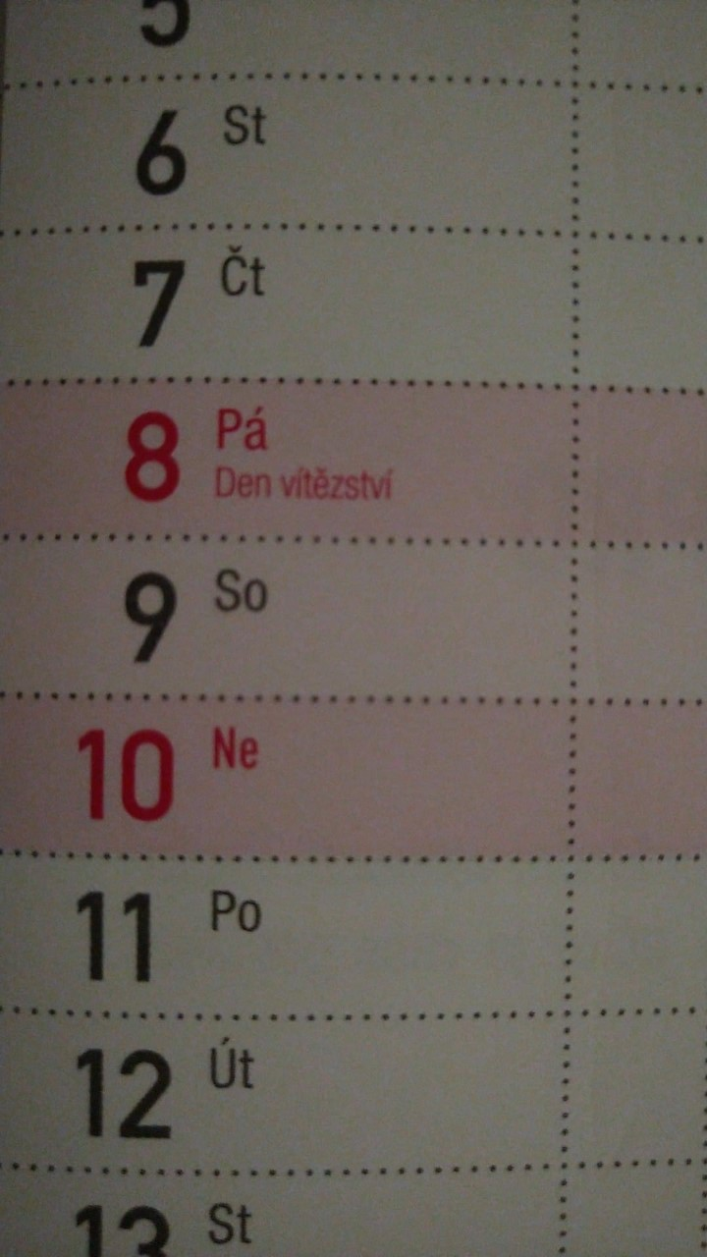
JAK POZNÁME STÁTNÍ SVÁTEK V KALENDÁŘI?
ČERVENOU BARVOU,
STEJNĚ JAKO NEDĚLE

Slide 8

KOLIK MÁME V ČESKÉ REPUBLICE STÁTNÍCH SVÁTKŮ?
SLAVÍ SE VŠUDE VE SVĚTĚ STEJNÉ?
JAK STÁTNÍ SVÁTEK POZNÁME V KALENDÁŘI?

